Slide 1
Analiza skupa podataka Coffee Quality database from CQI
Anja Cvetković
Istraživanje podataka 1

Slide 2
Analiza podataka i pretprocesiranje
Mere kvaliteta
Aroma – miris kafe
Flavor – ukus kafe
Aftertaste – da li kafa ostavlja prijatnu senzaciju na paleti
Acidity – prijatna oštrinu u ukusu kafe
Body – izražava teksturu kafe, za koju je poželjno da ima težinu i da bude kremasta
Balance – ukus se ne lokaliziju na jednom mestu palete
Uniformity – konzistentnost ukusa
Cup Cleanliness – “čista šoljica” označava da se ne javljaju arome koje nisu od kafe a koje su posledica defekata
Sweetness – slatkoća koja se oseti na vrhu jezika, poželjna osobina
Moisture – preporučena vlažnost je oko 11.5% potpuno procesuiranog zrna
Defects – mogu da budu prve i druge kategorije, na osnovu uzorka od 350g, defekti prvi kategorije su skroz crna ili kisela zrna, tragovi rastinja ili kamenčići, dok su defekti druge kategorije insekti u uzorku, oštećenja od vode i slično.
Total Cup Points – zbir ocean prethodnih mera, vrednost na [1,100] i ciljna promenljiva

Slide 3
Analiza podataka i pretprocesiranje
Metapodaci o zrnu
Processing Method
Color
Species (Arabica/Robusta)
Variety – podvrsta
Quakers - broj nezrelih zrna
Metapodaci od poreklu
Owner
Country of Origin
Farm Name
Lot Number
Mill
Company
Altitude
Region

Slide 4
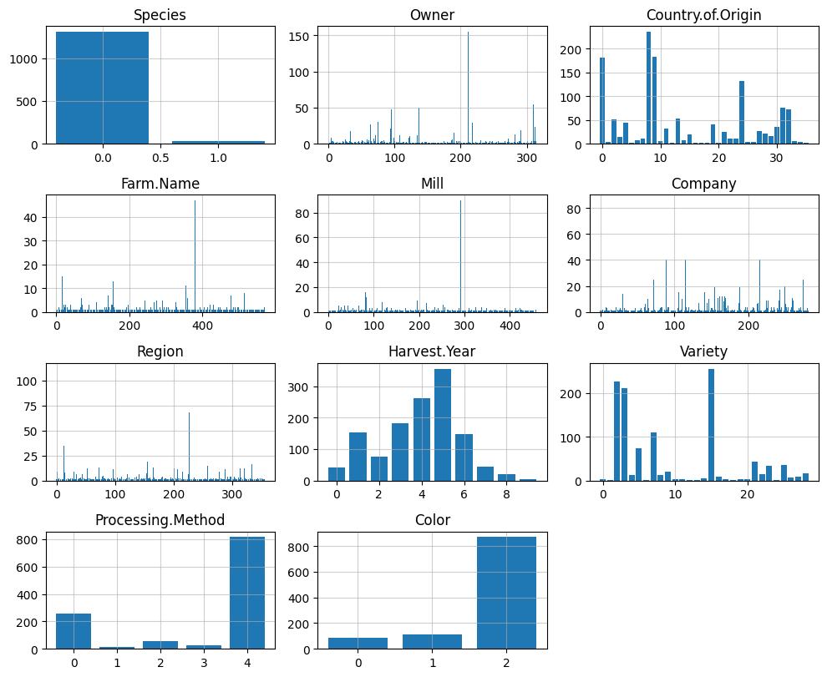
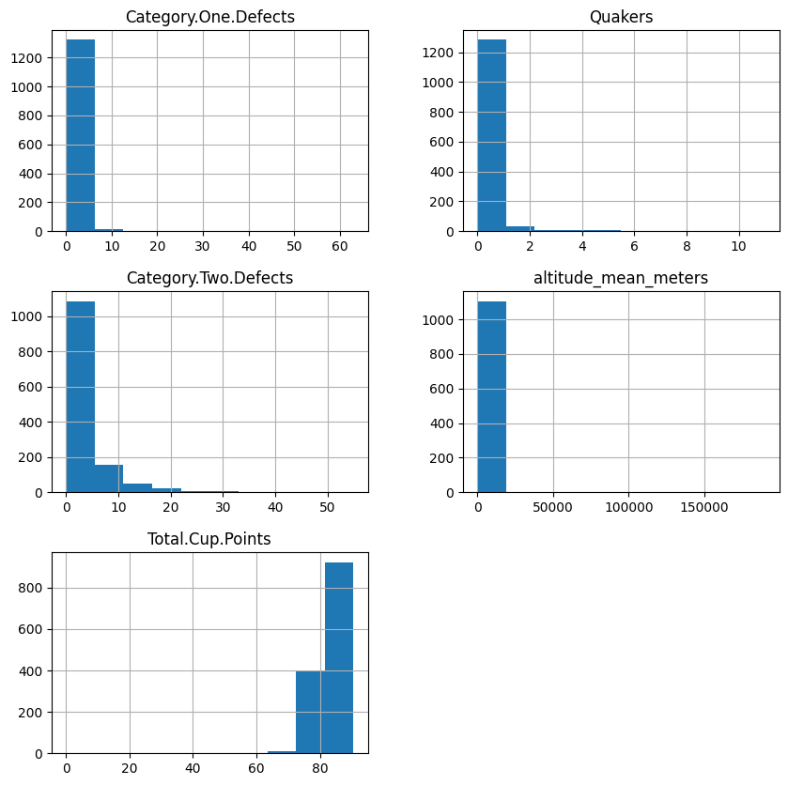
Analiza podataka i pretprocesiranje

Slide 5
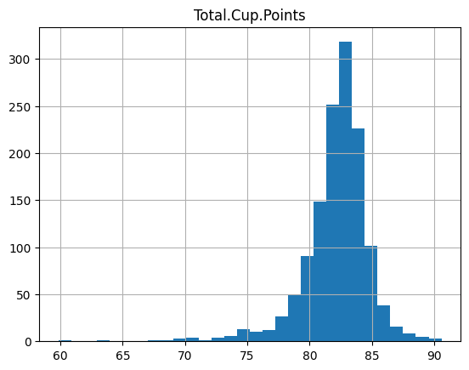
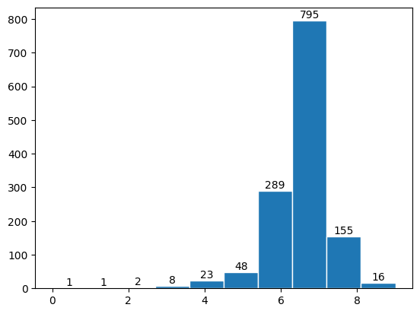
Analiza podataka i pretprocesiranje

Slide 6
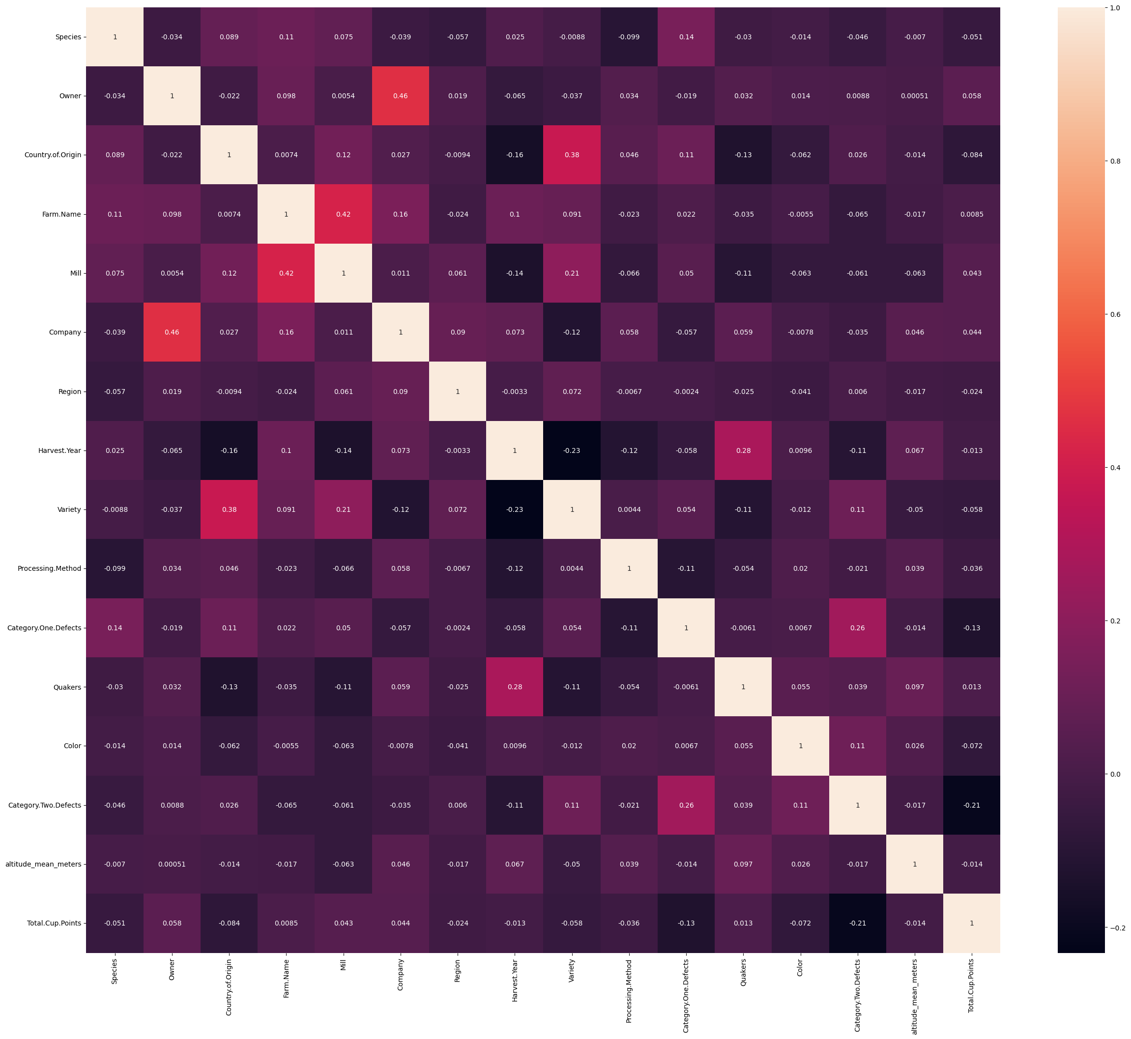
Analiza podataka i pretprocesiranje

Slide 7
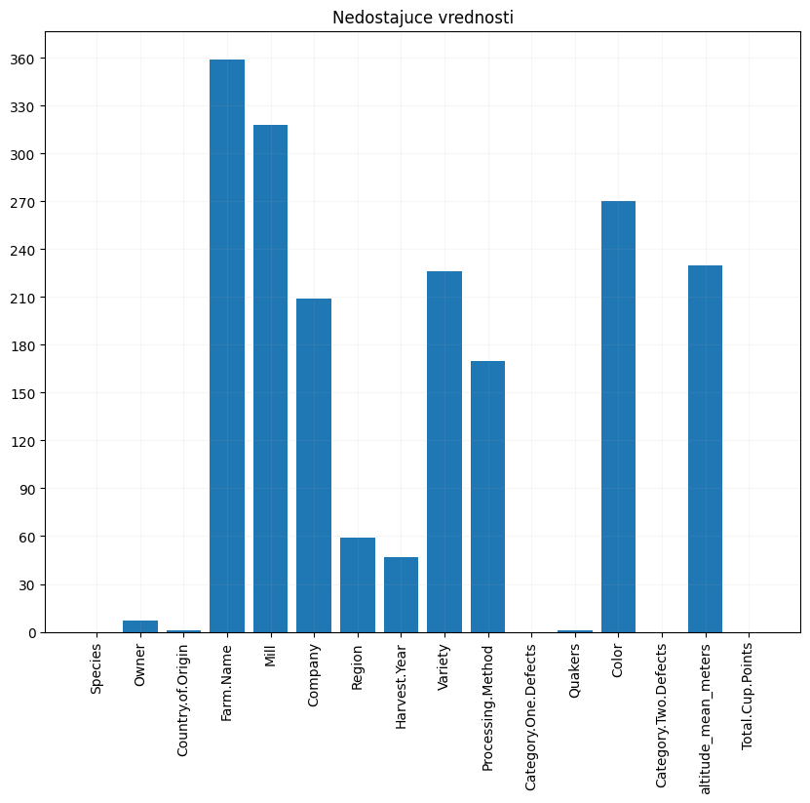
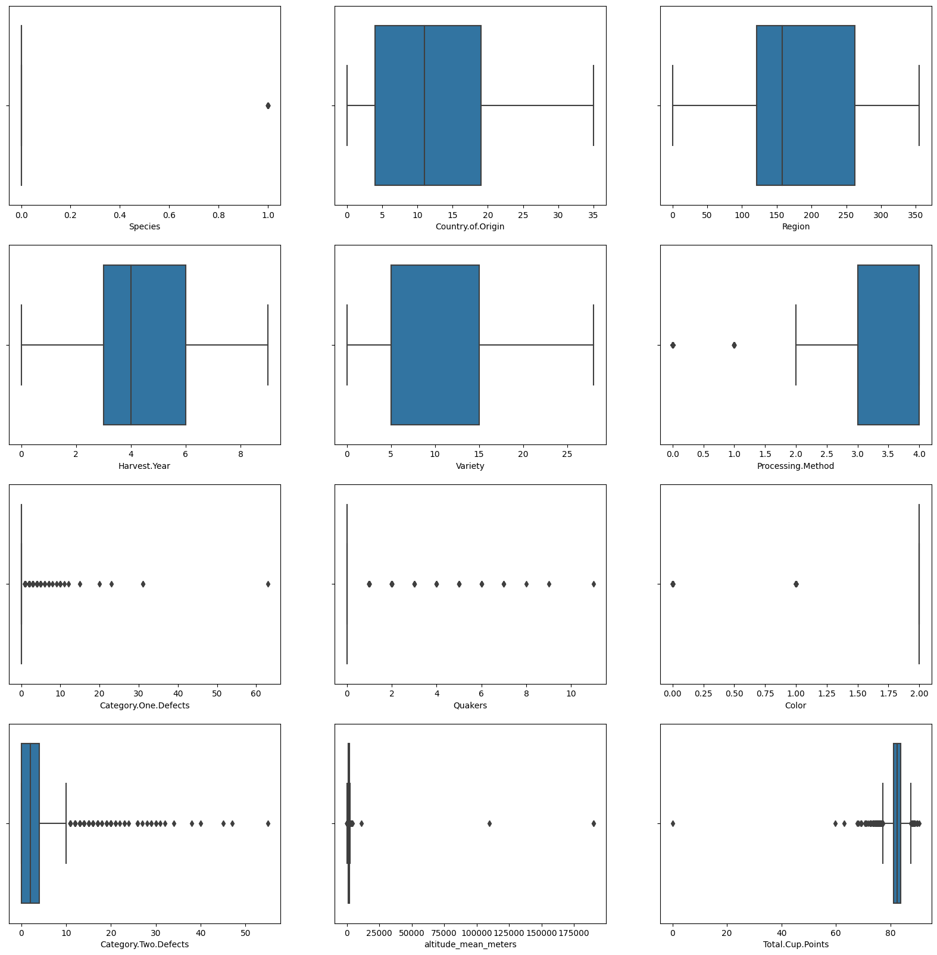
Analiza podataka i pretprocesiranje

Slide 8
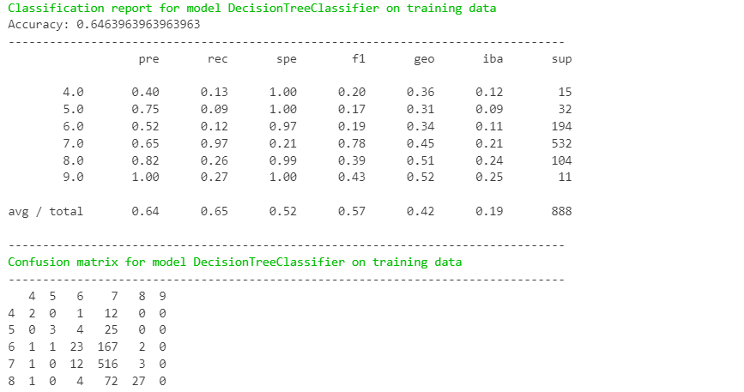
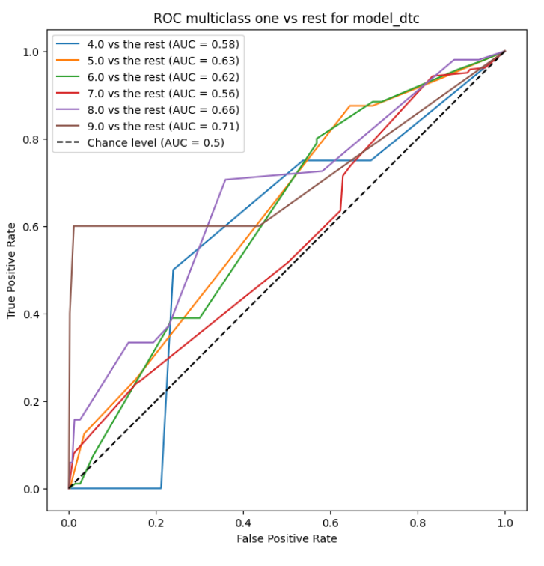
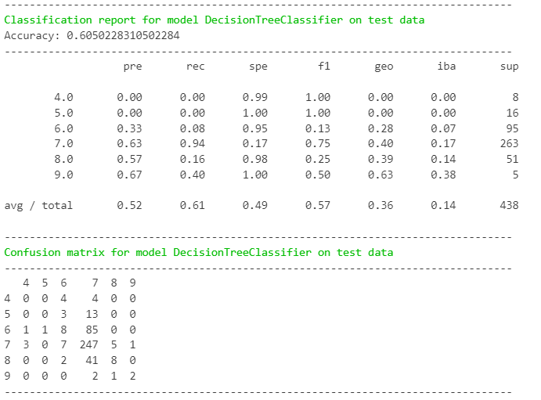
Klasifikacija-stabla odlučivanja
Stablo odlučivanja sa nasumičnim hiper-parametrima i nebalansiranim podacima

Slide 9
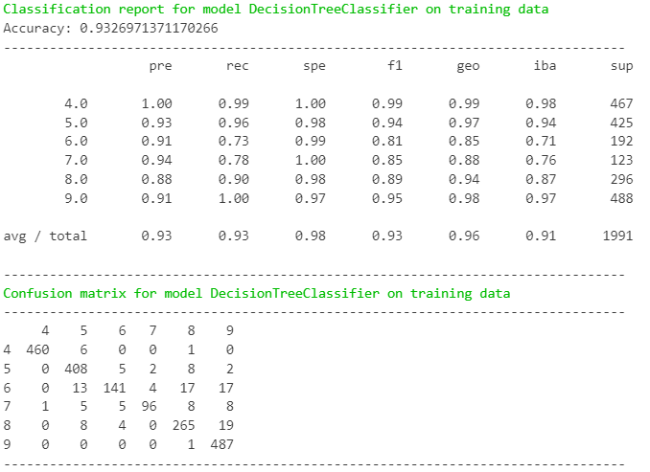
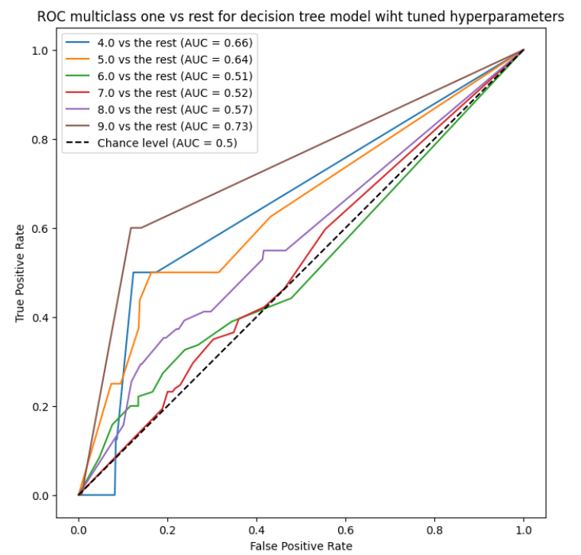
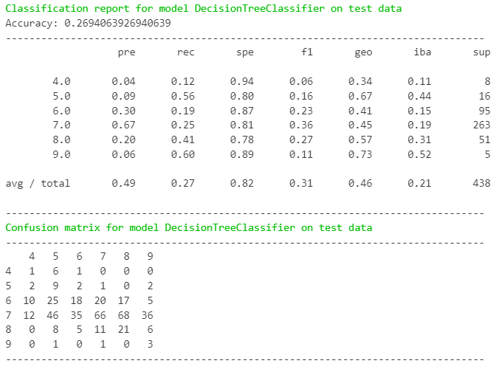
Klasifikacija-stabla odlučivanja
Stablo odlučivanja sa podešenim hiper-parametrima i balansiranim podacima

Slide 10
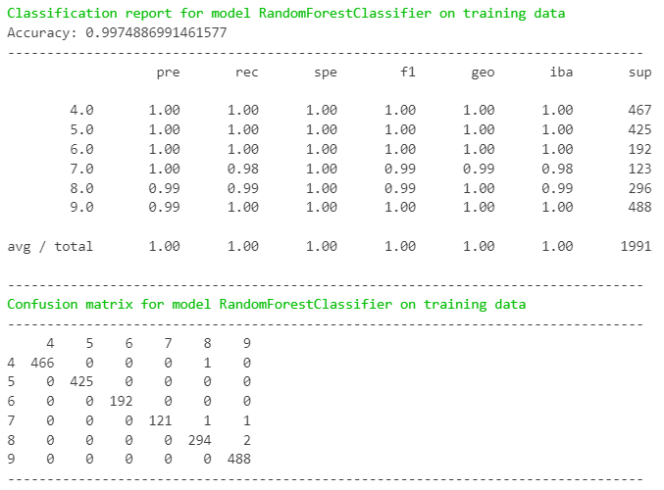
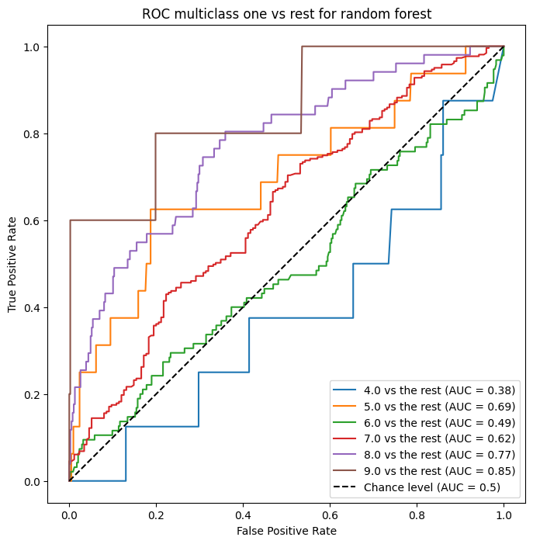
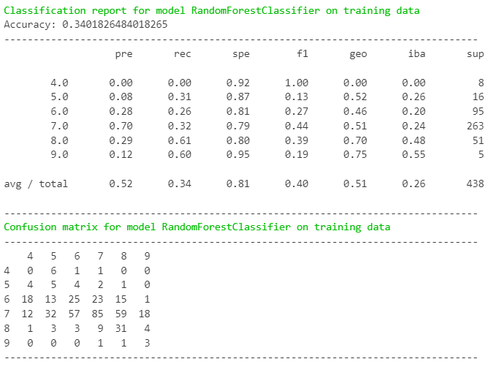
Klasifikacija-random forest

Slide 11
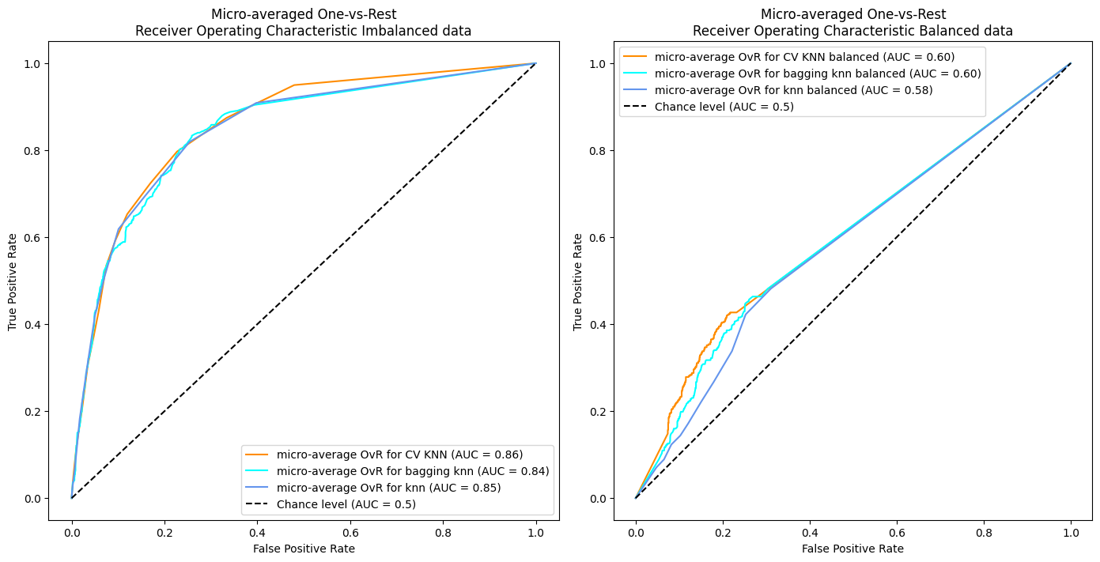
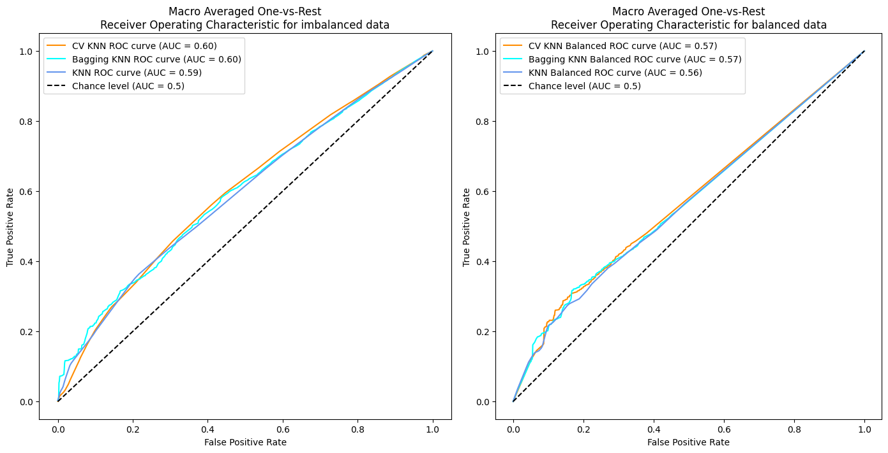
Klasifikacija-knn

Slide 12
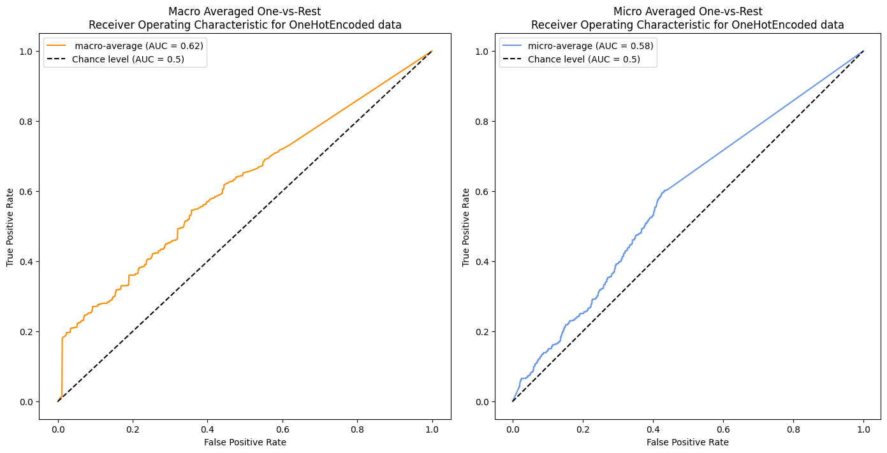
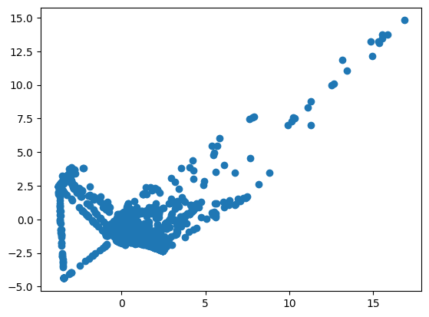
Klasifikacija-knn

Slide 13
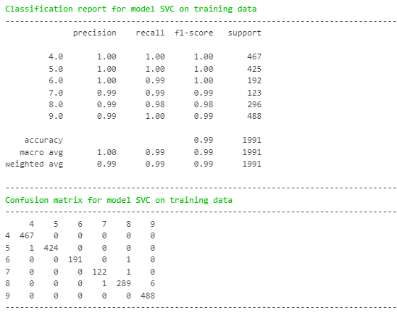
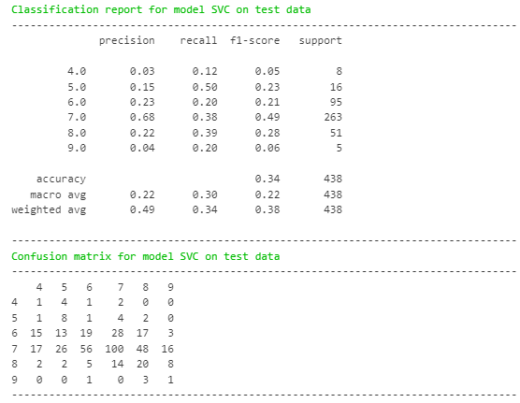
Klasifikacija-svm

Slide 14
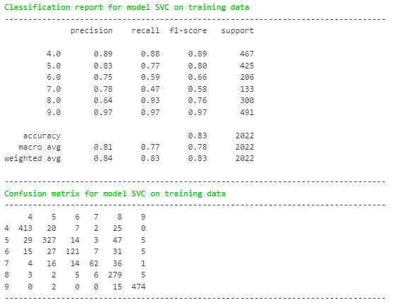
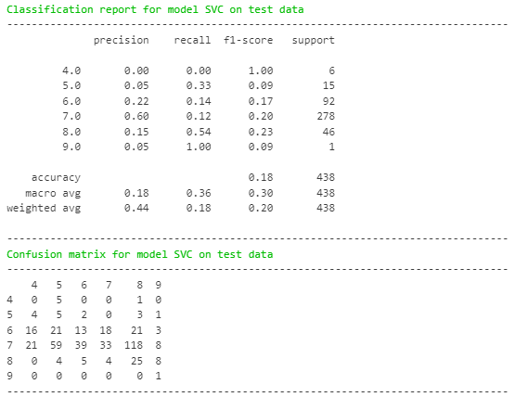
Klasifikacija-svm

Slide 15
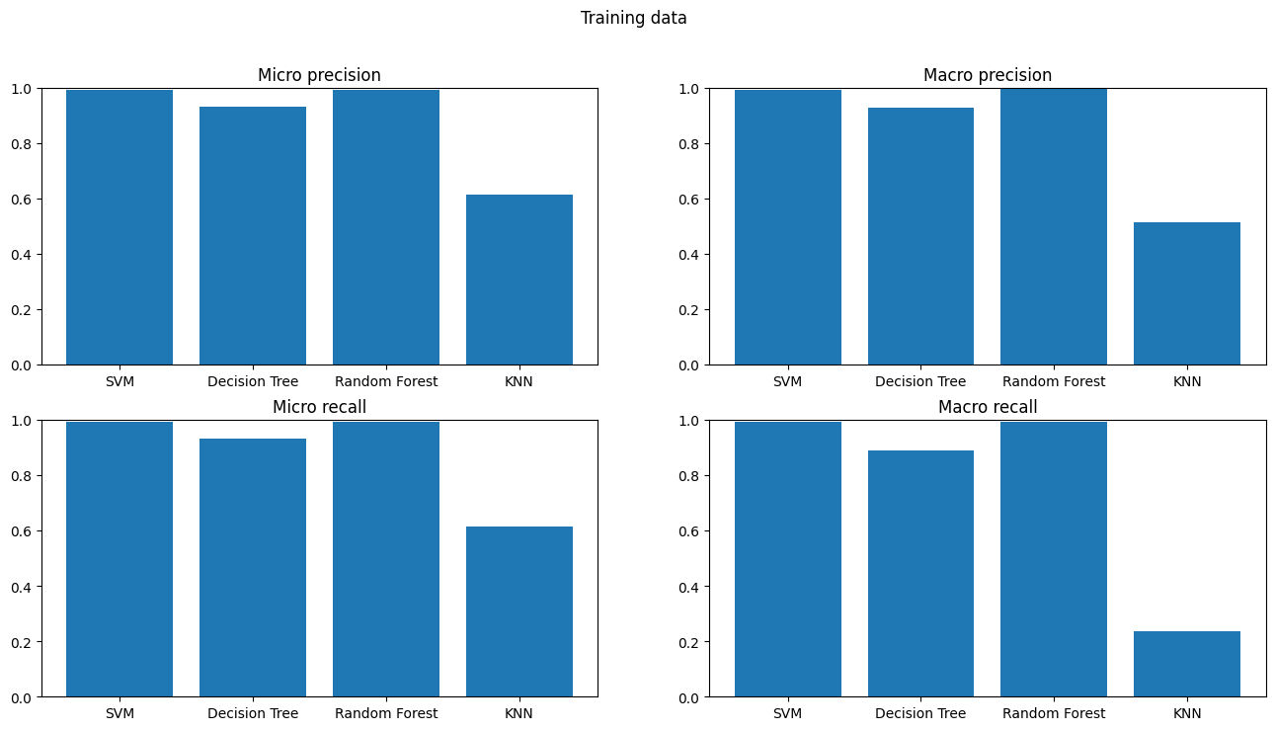
klasifikacija

Slide 16
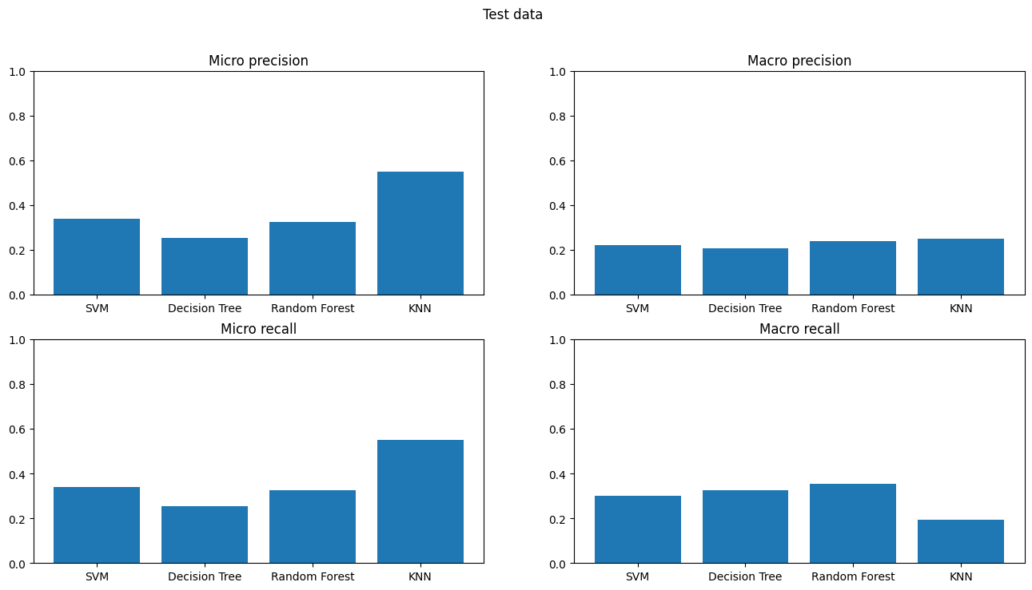
klasifikacija

Slide 17
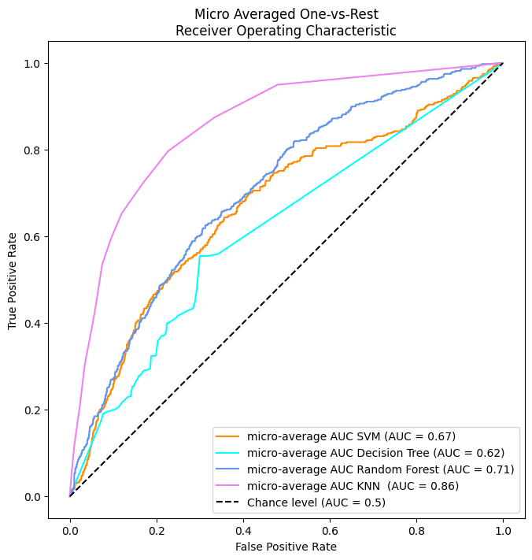
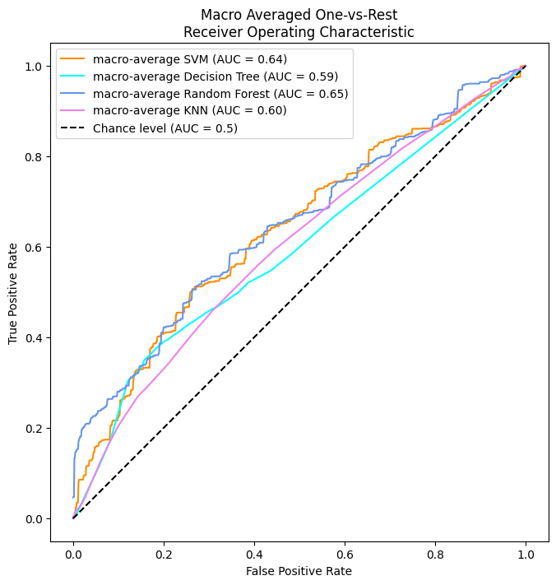
klasifikacija

Slide 18
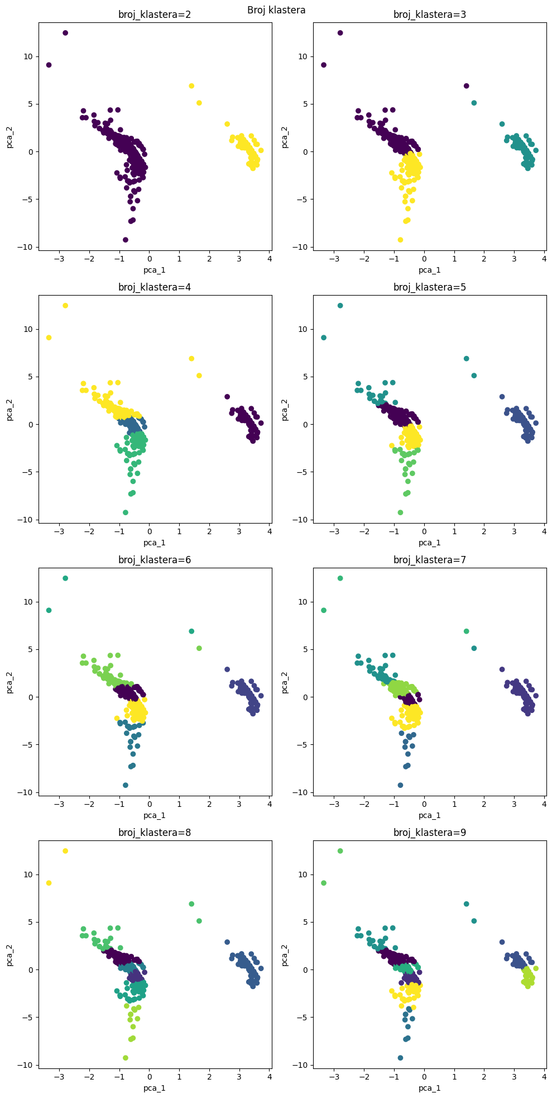
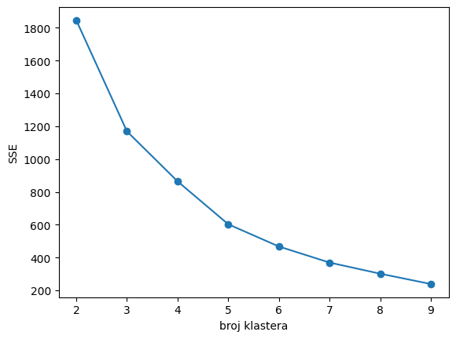
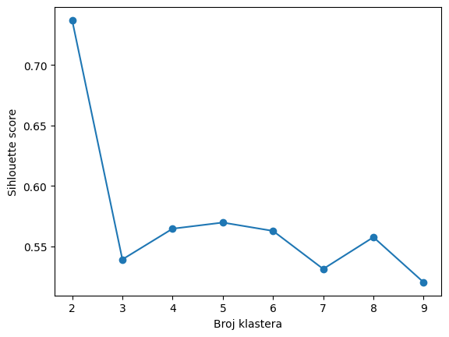
Klasterovanje-kmeans

Slide 19
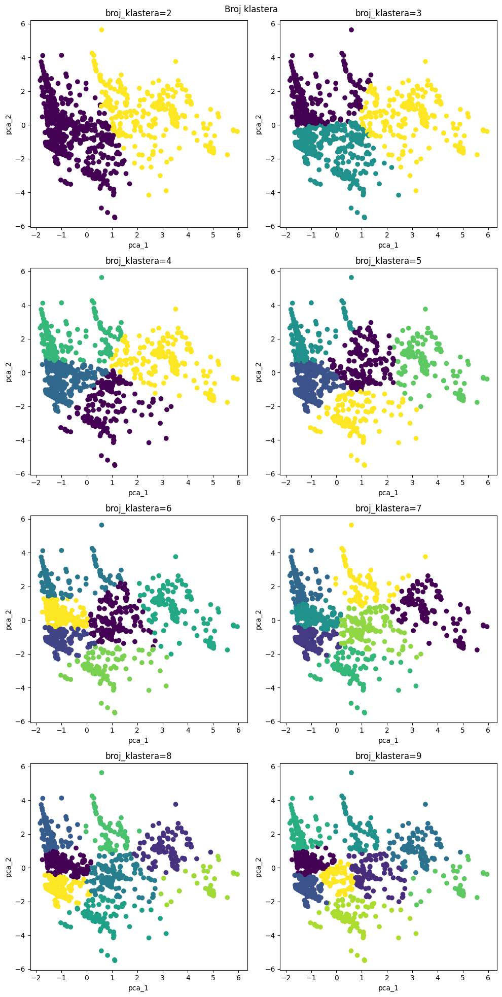
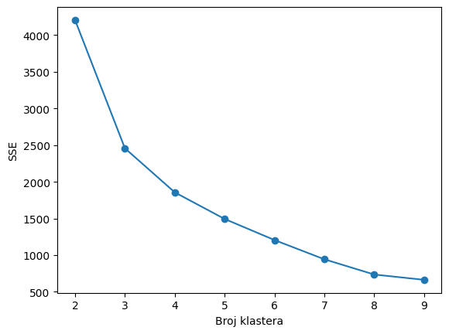
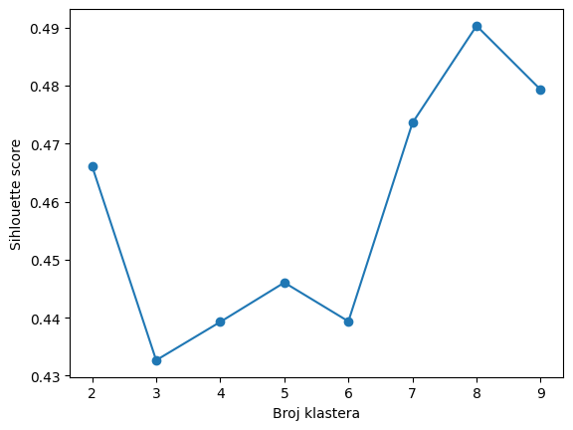
Klasterovanje-kmeans

Slide 20
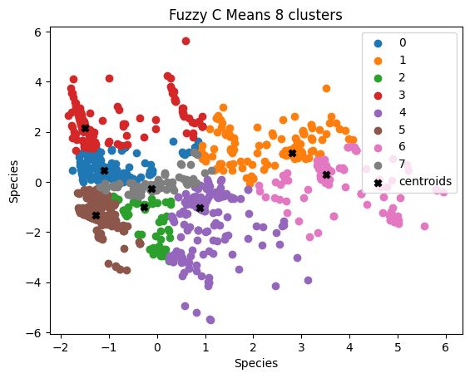
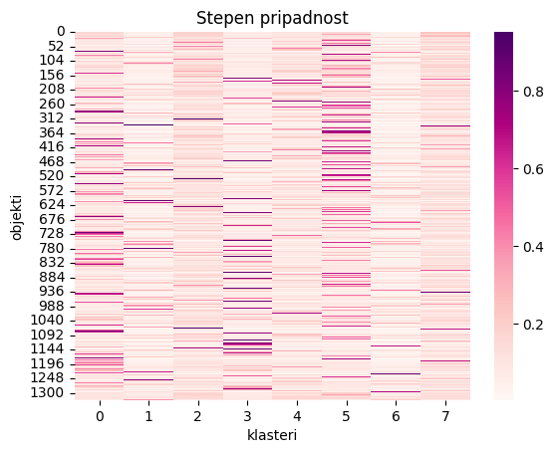
Klasterovanje-fuzzy cmeans

Slide 21
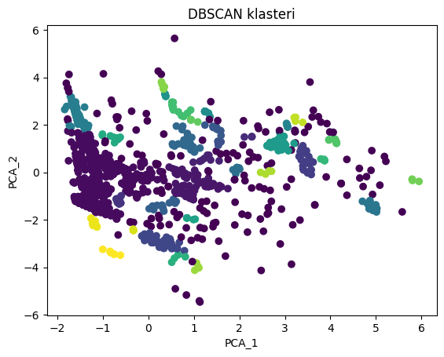
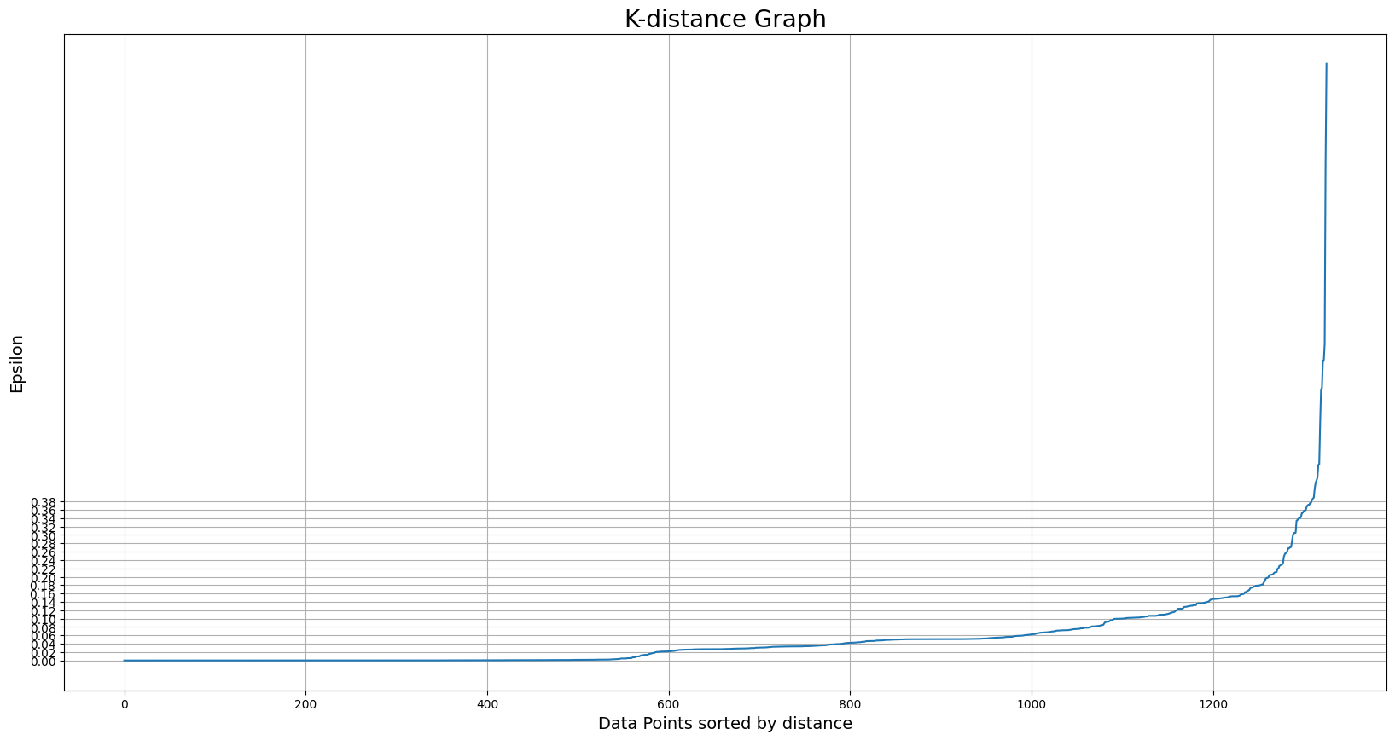
Klasterovanje-dbscan

Slide 22
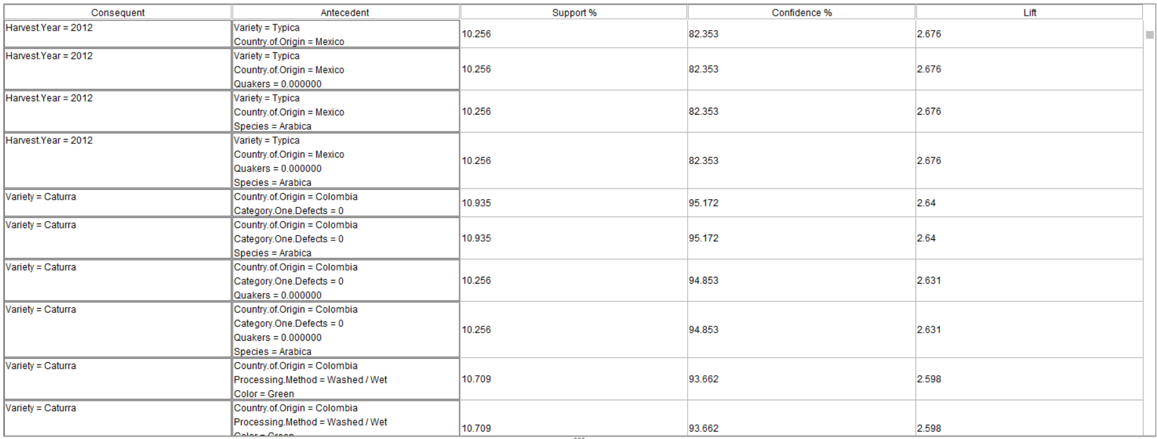
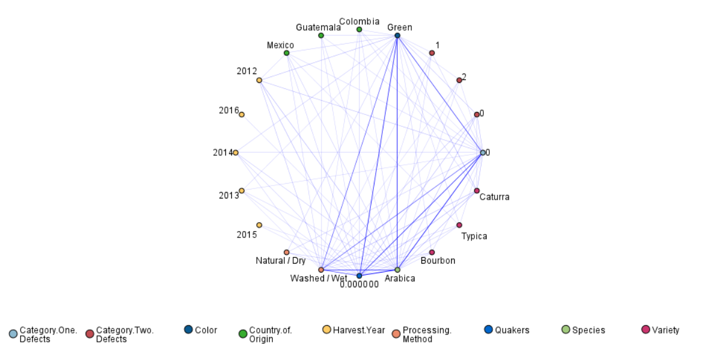
Pravila pridruživanja-apriori

Slide 23
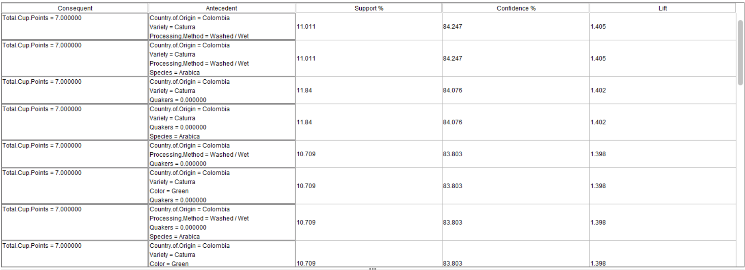
Pravila pridruživanja-apriori

Slide 24
zaključak
Poteškoće i izazovi
Skup podataka ili tehnika?
Pitanja?

